Slide 1
環保彩色蠟燭
林亞頻的築夢計畫

Slide 2
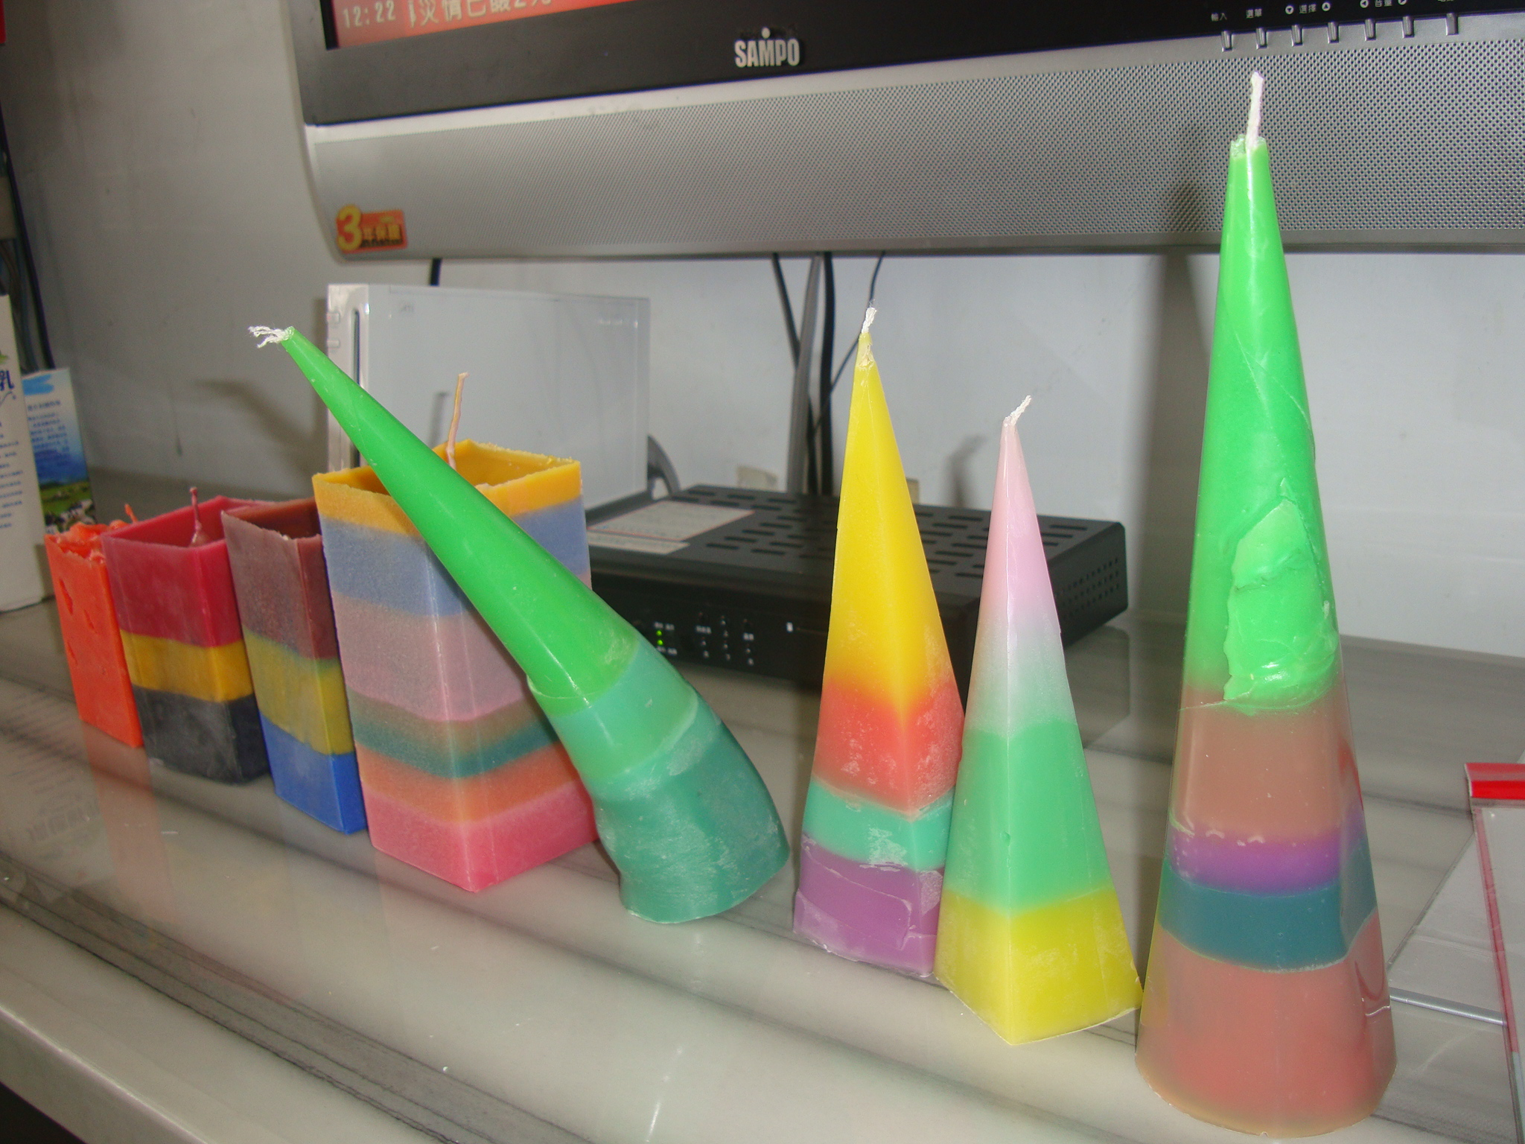
我的成品

Slide 3
神奇的蠟燭
蠟燭在我們生活中扮演著神奇的角色。

Slide 4
神奇的蠟燭
在古代，它曾是重要的照明工具。

Slide 5
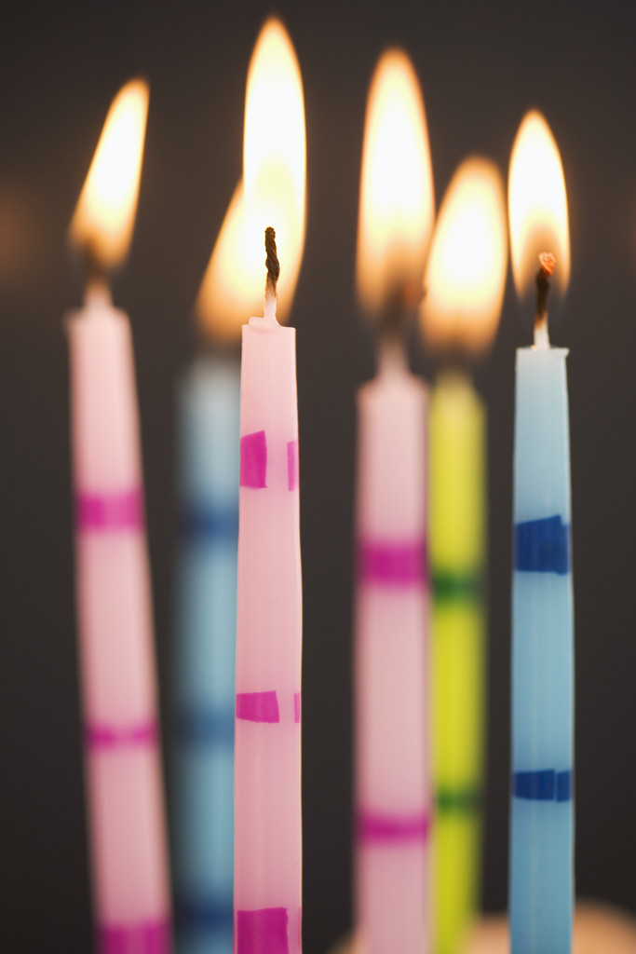
神奇的蠟燭
在現代，雖然有了電燈，我們卻還是常常熄了燈，點燃蠟燭。

Slide 6
神奇的蠟燭
很多時候，像是生日許願時、製造浪漫時、增加氣氛時……都少不了它。

Slide 7
神奇的蠟燭
除了一般常見的蠟燭，還有當作居家布置用的造型蠟燭、可以產生芬芳氣味的芳香蠟燭等等，用途相當廣泛。

Slide 8
神奇的蠟燭
多數人的家中，總是少不了蠟燭。

Slide 9
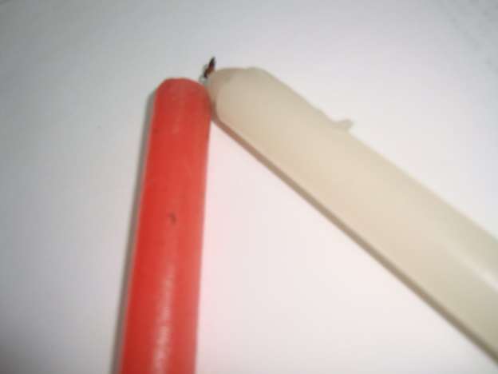
但是，沒用完的蠟燭怎麼辦呢？
是不是有再利用的好方法呢?

Slide 10
蠟燭再利用的好點子
將舊蠟燭再製，讓蠟燭成為家中的美麗裝飾，
既環保又有趣！

Slide 11
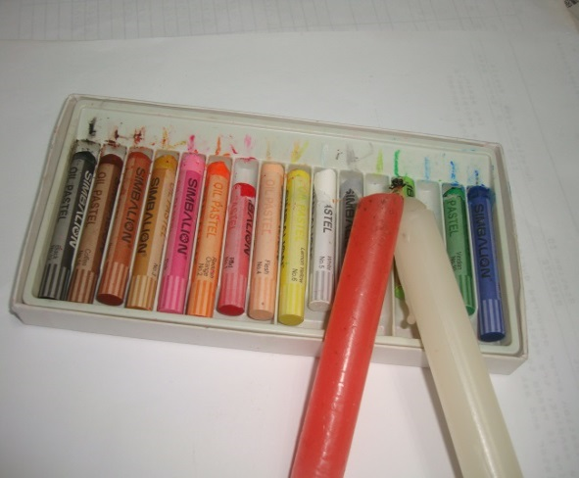
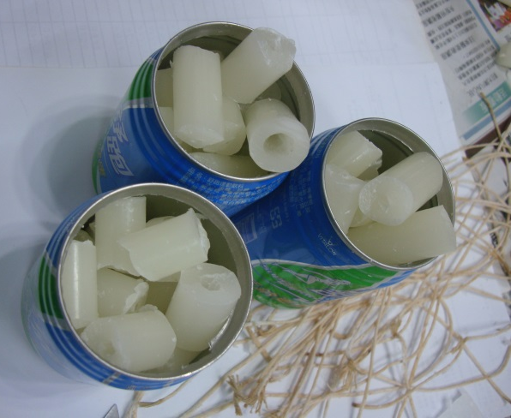
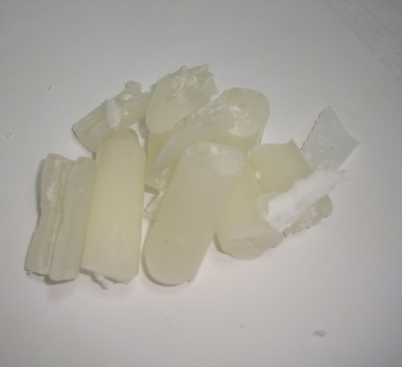
蠟燭再利用的方法
需要準備的東西：
蠟燭、蠟筆、棉線、鐵鋁罐、牛奶紙盒、鍋子、電磁爐(或瓦斯爐)、衛生筷、投影片、紙黏土等等

Slide 12
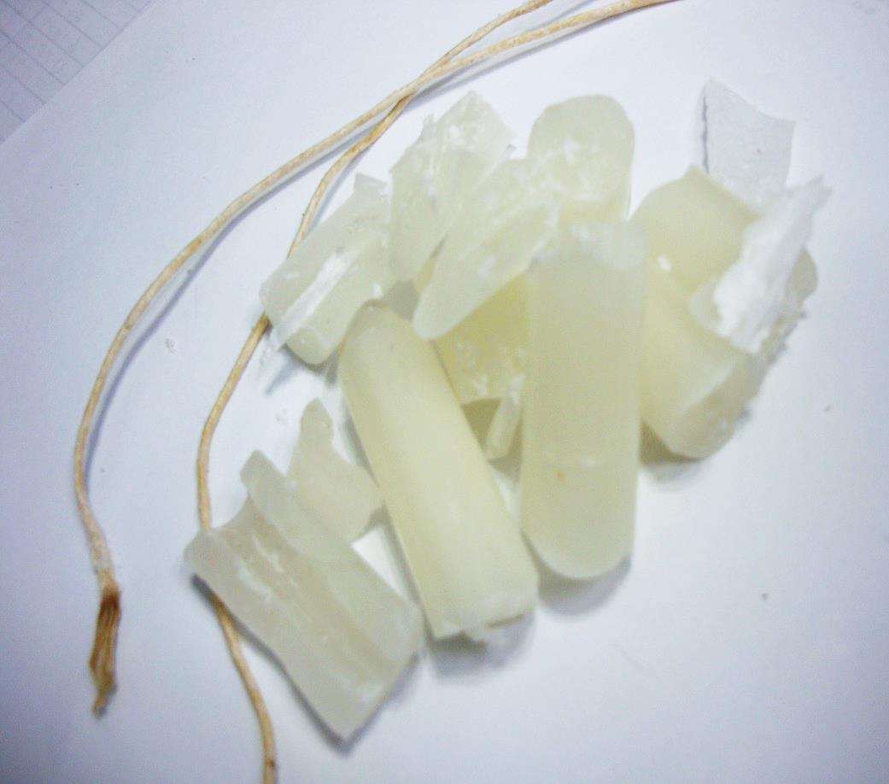
蠟燭再利用的方法
步驟1
蠟燭切塊。
用剩的蠟燭或是蠟塊都可以。
先切塊，並將棉線取出。燭蕊棉線可以重複使用。

Slide 13
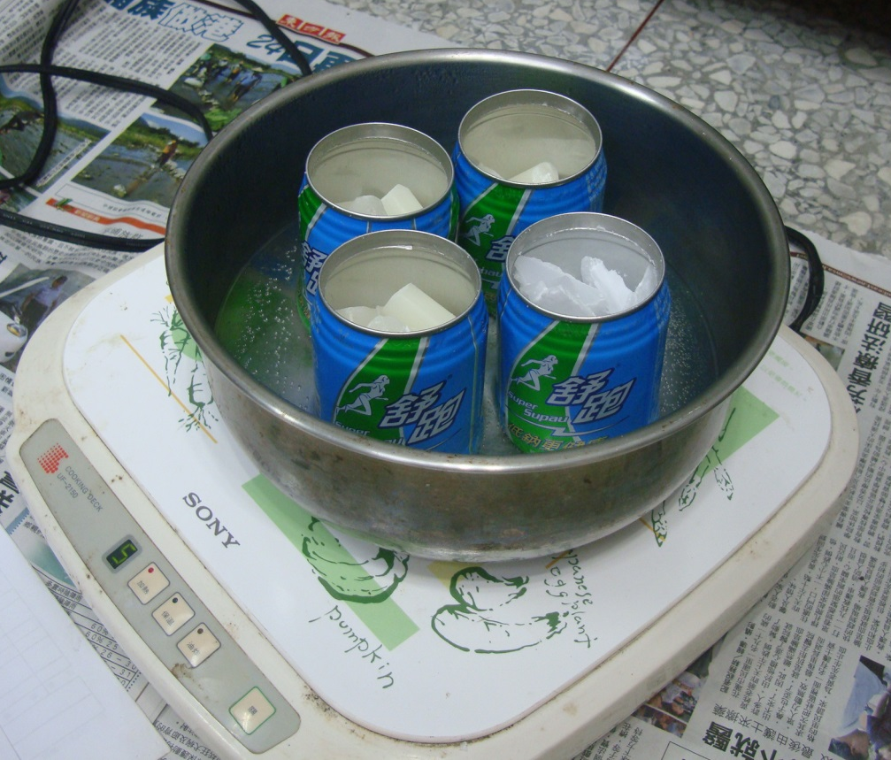
蠟燭再利用的方法
步驟2
將蠟燭放入洗淨晾乾的鐵鋁罐。
隔水加熱。
鐵鋁罐的罐口要去除，並須小心割傷。

Slide 14
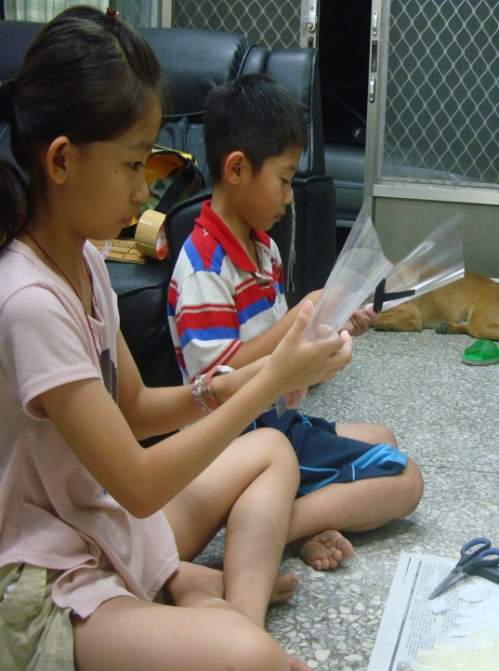
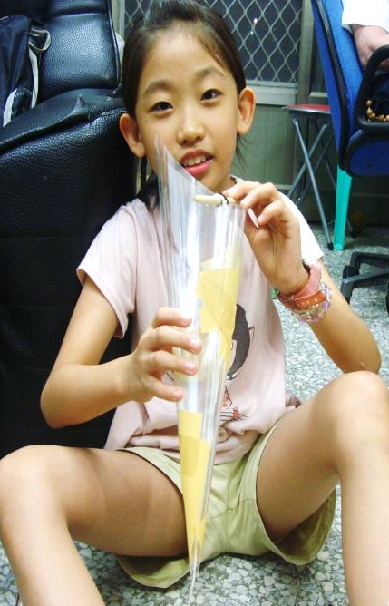
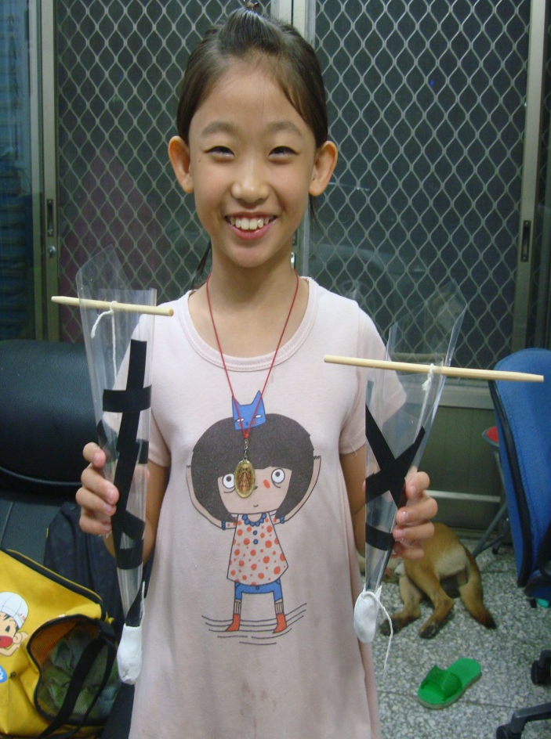
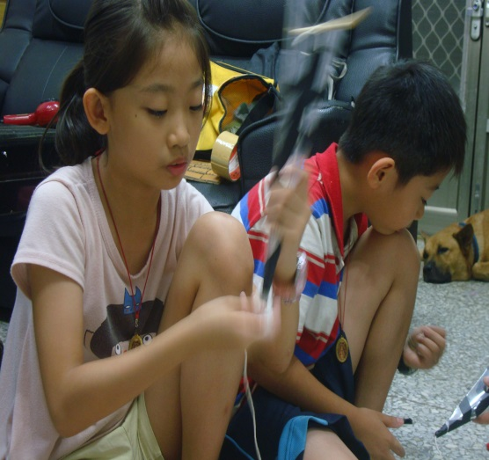
蠟燭再利用的方法
步驟3
等待蠟燭融化時，製作蠟燭模型。
將投影片捲成圓錐形、角錐型等。
放入棉線。(一端綁在衛生筷上固定，一端拉出尖端出口用紙黏土固定)

Slide 15
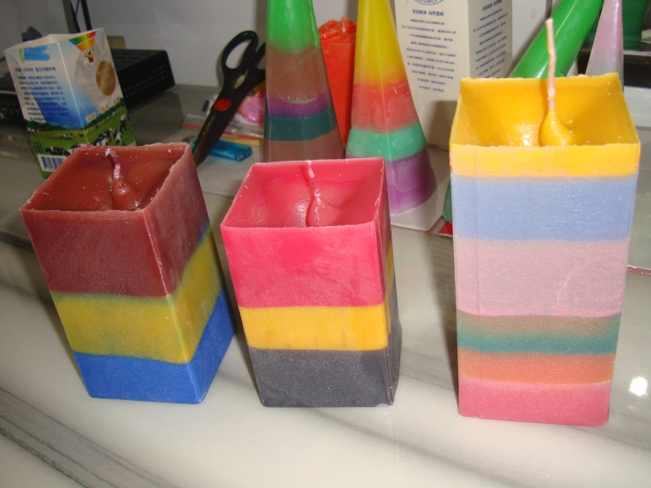
蠟燭再利用的方法
兩種模型：
投影片模型
可以做出錐形蠟燭。
牛奶盒模型
可以做出長方體蠟燭，
燭蕊裝置方法和投影片模型相似。

Slide 16
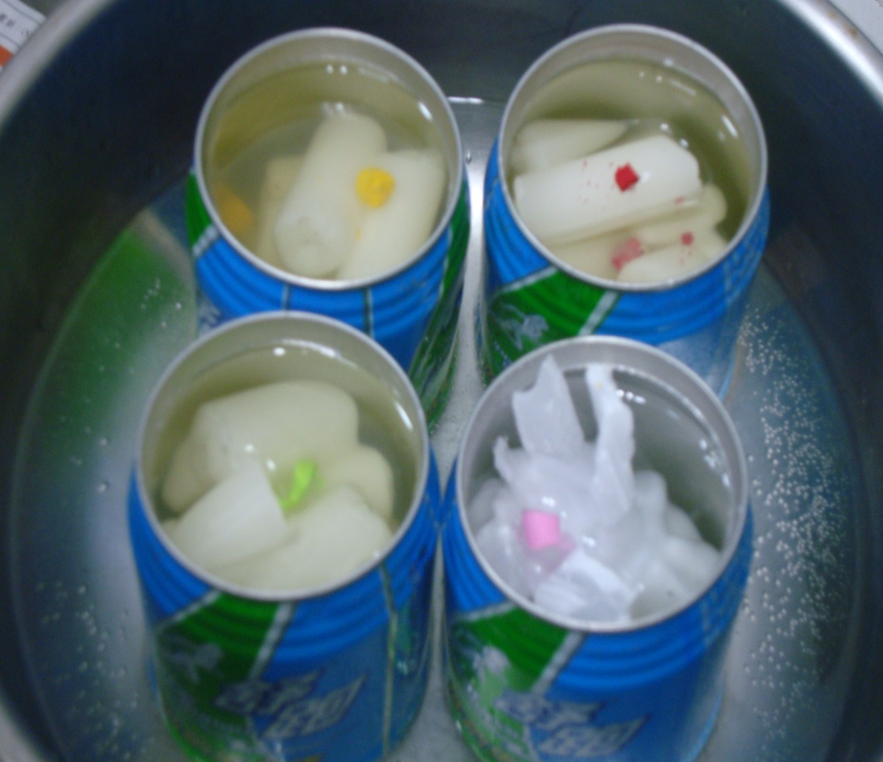
蠟燭再利用的方法
步驟4
加入蠟筆調色。
白色蠟燭直接調色即可，有色蠟燭需考慮原有顏色再調色。

Slide 17
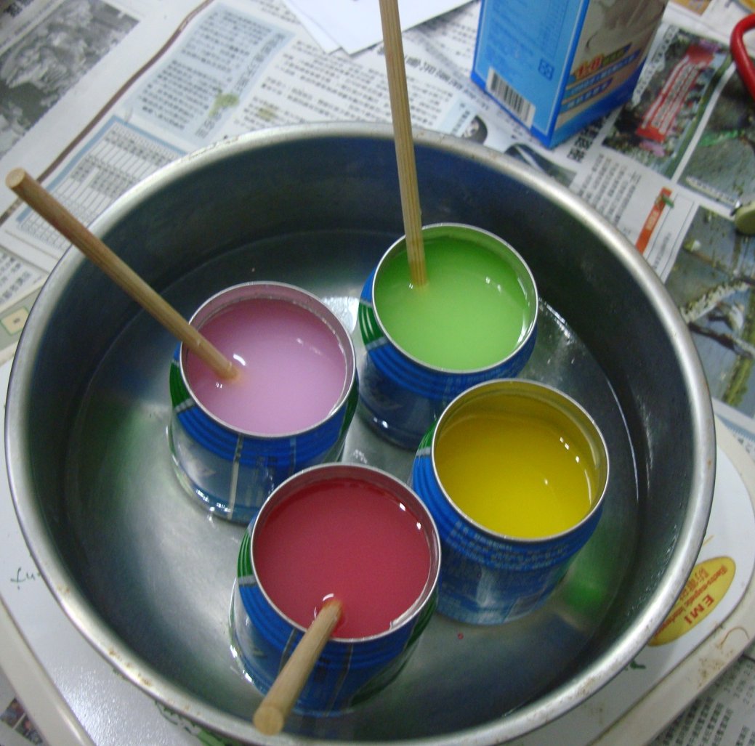
蠟燭再利用的方法
步驟5
蠟筆和蠟燭都融化後，準備入模。
此時可加入精油添加香氣。

Slide 18
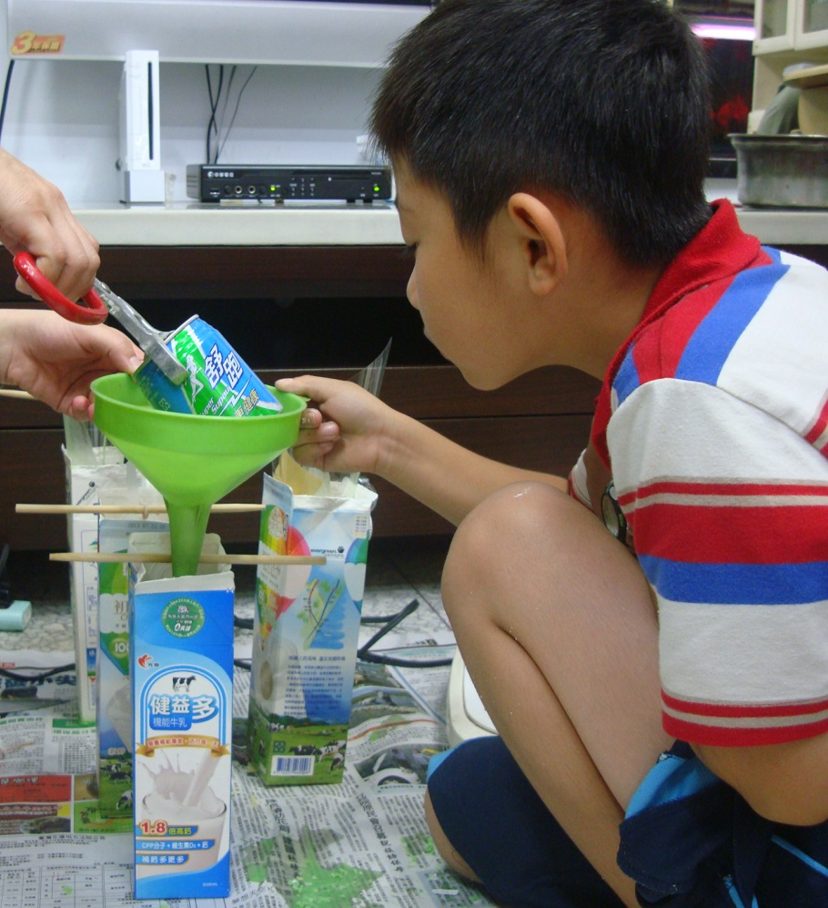
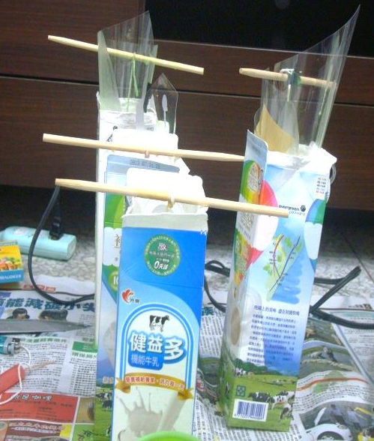
蠟燭再利用的方法
步驟6
小心將蠟液倒入模型。
如果要有不同的顏色，要耐心等待蠟液乾硬，再倒入下一層。
投影片的錐狀模型要先放入牛奶盒再倒蠟液。

Slide 19
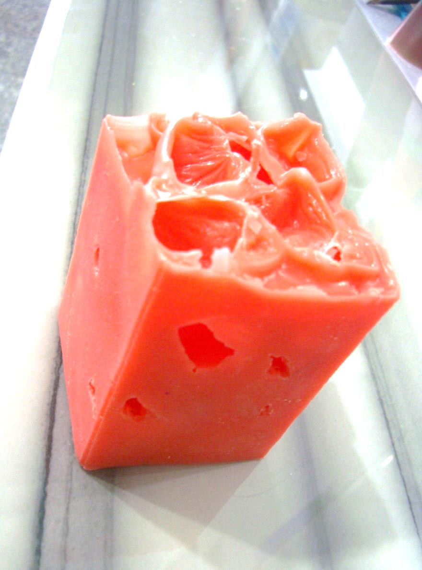
蠟燭再利用的方法
步驟7
在模型中放入冰塊，可以狀造特別的效果，製作成特別的鏤空蠟燭。

Slide 20
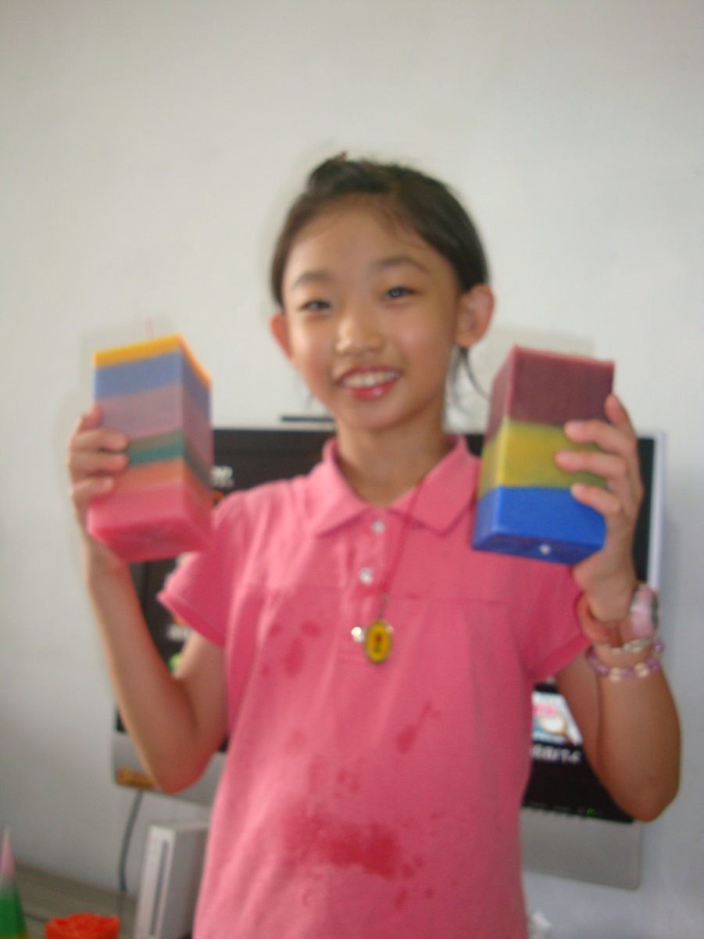
蠟燭再利用的方法
步驟8
脫模(拆掉模型)。
剪掉過長的棉線即可。

Slide 21
雖然得花點時間，而且過程有些手忙腳亂，但是完成後，看到自己的蠟燭寶寶，可是很有成就感的。
太久了，阿胖都等到暈倒了……

Slide 22
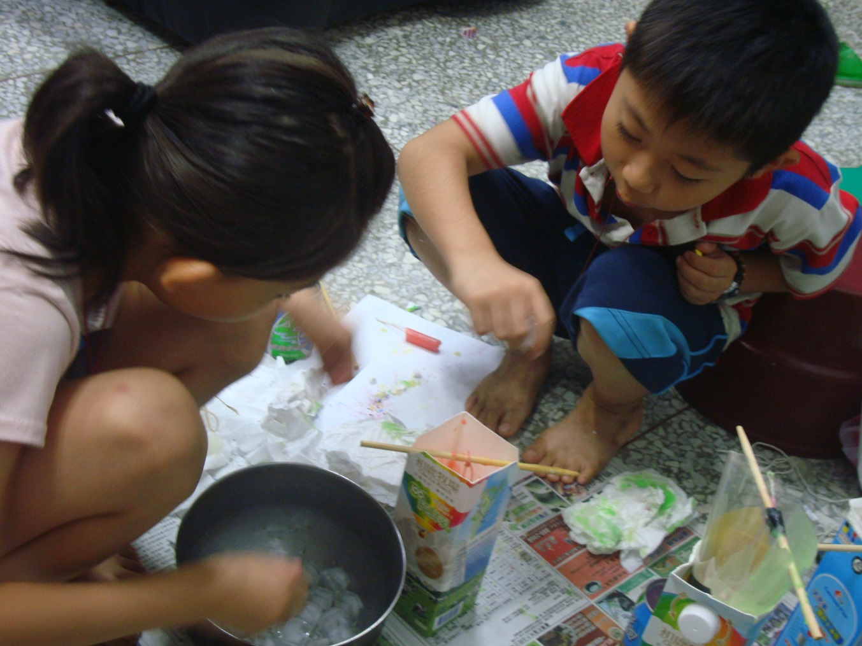
報告完畢，謝謝大家！

